Slide 1

初中语文教学评价漫谈
宁波东海实验学校 王剑平
Nbblwjp@126.com

Slide 2
一．关于语文教学评价体系
二．关于初中语文课堂教学评价
三、关于初中语文课堂教学评价的思考
四、初中语文学业评价的思考

Slide 3
（一）、语文教学评价的内涵和外延
1、评价：就是对人或事的价值取向作出评议和判断
2、语文教学评价：就是对语文教学中师生行为的优劣和成败作出鉴定与分析，并提出相应的改进意见
3、语文教学评价的结构框架

Slide 4
语文教学评价
语文教师发展性评价
学生语文学习评价
教：语文课堂教学评价
研：教师专业发展评价
学生课堂学习即时评价
学生语文学习学业评价

Slide 5
▲建立促进学生全面发展的评价体系。评价不仅要关注学生的学业成绩，而且要发现和发展学生多方面的潜能，了解学生发展中的需求，帮助学生认识自我，建立自信。发挥评价的教育功能，促进学生在原有水平上的发展。
建立促进教师提高的评价体系。强调教师对自己教学行为的分析与反思，建立以教师自评为主，校长、教师、学生、家长共同参与的评价制度，使教师从多种渠道获得信息，不断提高教学水平。
建立促进课程不断发展的评价体系。周期性地对学校课程的情况、课程实施中的问题进行分析评估，调整课程的内容、改进教学管理，形成课程不断革新的机制。
——教育部《基础教育课程改革纲要（试行）》

Slide 6
▲中小学评价与考试制度改革的根本目的是为了更好地提高学生的综合素质和教师的教学水平，为学校实施素质教育提供保障。充分发挥评价促进发展的功能，使评价的过程成为促进教学发展与提高的过程。
——教育部《关于积极推进中小学评价与考试制度改革的通知》
▲语文课程评价的目的不仅是为了考察学生实现课程目标的程度，更是为了检验和改进学生的语文学习和教师的教学，改善课程设计，完善教学过程，从而有效地促进学生的发展。不应过分强调评价的甄别和选拔功能。
——教育部《全日制义务教育语文课程标准（实验稿）》

Slide 7
结论：
●通过评价改革促进中小学生语文素养的全面发展；
●通过评价改革促进中小学语文教师的提高；
●通过评价改革改进中小学语文教学实践。

Slide 8
（二）语文教学评价的几个理论依据
1、多元智能理论
“多元智能理论”认为人的智能是由“语言智能”、“逻辑智能”、“音乐智能”、“运动智能”、“视觉智能”、“自省智能”和“交往智能”等七种既密切联系又各自独立的智能构成——加德纳
启示：语文教学评价也应是多元的，评价的目的应该为学生的各种智能发展提供契机，让人的各种智能都得以充分发展

Slide 9
2、建构主义思想
建构主义思想认为新知识习得的过程是旧知和新知重新整合建构的过程，它强调人的主体能动性和参与性
启示：教学评价应重视教师的引导、学生的参与、师生互动及学生的自我体验和反思。

Slide 10
3、后现代主义：认为当今的世界不仅是多元的，而且是开放和日新月异的，创新成了社会、个人发展的动力源。
启示：学习者都是独一无二的个体，教学不能以统一的尺度去衡量学生的学习水平和发展尺度。教学评价不仅关注知识，更应关注学生学习能力和个性的培养
4、新的语文课程标准：强调了汉语的特点，突出了语文学习中感性的作用，重视语文积累，重视培养语感，重视学生学习中的感情和情感体验。

Slide 11
（一）语文课堂教学的特点
从教学时间上看，课堂教学占据学生的时间最长。
从教学形式上看，课堂教学是人才培养的主阵地。
从教学功能上看，不同课堂教学水平带来不同教学效果。
从教学效率上看，不同的课堂效率会带来不同的学习负担。

Slide 12
（二）语文课堂教学评价的内容体系
▲ 三个维度
●知识与能力 是基础目标（语文课程的“智能——基础”系统）
●过程与方法 是核心目标（语文课程的“智慧——发展”系统）
●情感态度与价值观 是灵魂，也是最终目标（语文学习的“动力——保障”系统）
▲ 五个领域
●识字与写字 它是阅读和写作的基础
●阅读 它是收集处理信息、发展思维、获取审美经验的重要途径
●写作 它是运用书面语言进行表达和交流的重要方式
●口语交际 它是现代公民必备的能力
●综合性学习 它是自主、探究、合作的学习方式

Slide 13
语文课堂教学观察评价表：
观察、评
价视角
分档：A、很好；B、较好；C、一般
评档
促进或损害课堂教学的教师行为观察记录
一课堂气氛
活跃的、有序的、自控的
( )
二学生参与
绝大部分学生能积极、主动参与课堂活动
( )
三交往状态
有师生、生生各种课堂互动形式
( )
四思维状态
处于激发状态，能提出深层次问题或有不同寻常的答案
( )
五自主状态
学生活动为主，有自由选择空间，能自己提出问题，寻求答案，教师尊重学生需要，及时调整教学进度、活动。
( )
六、课堂效率（无效时间）
基本无浪费时间与无助于目标达成的教学行为。
( )
七目标达成
课堂教学目标、教学设计符合学情与新课标理念，学生基本能达到预先目标。
( )
总 计
( )A ( )B ( )C
评 分

Slide 14
传统课堂课堂教学评价表
序号
名称
一级指标
二级指标
评价等级
优
良
中
差
1（10分）
教学目标
确切度
目标明确、具体、切合实际
2（20分）
教学内容
科学性、
教育性
讲授知识正确，结合教学内容渗透思想教育，培养学生学习习惯。
3（30分）
教学过程和方法
合理性
重点突出，抓住关键教学形式、方法、手段符合内容。
针对性
因材施教、及时反馈。
启发性
精心设问，指导得法，调动学生积极性，激发兴趣。
4（20分
教学基本素养
教学组织
准备充分，纪律良好，有应变能力。
教学民主
教态自然，尊重学生，气氛融洽。
教学语言
语言精炼，用词准确。
板书演示
设计合理，字迹清楚。
5（20分）
教学即时效果
双基能力
按时完成教学任务，双基落实，能力得到培养。
情意发展
注意力集中，思维活跃。

Slide 15
两者比较：
（1） 最大的区别是“以学评教”，区别于传统课堂评价“以教评教”。实际上是评教与评学相结合，侧重评学。
（2） 注重课堂观察，评价在真实课堂状况；包括名称的变化。课堂教学观察评价表与课堂教学评价。
（3） 体现“学生为主体”教学理念；注重学生掌握知识的同时，关注学生自主学习方式。

Slide 16
六、课堂教学观察评价表体现了两个重要指标：教师的教和学生的学。
A、学生的学：
（１）注意状态：倾听全神贯注，回答针对所问。
（２）参与状态：绝大多数（或者所有）的学生都参与到课堂活动。
（３）交往状态：师生、生生合作交流民主和谐。
（４）思维状态：思维有条理，能表达自己的见解。
（５）情绪状态：
（６）生成状态：这堂课有没有思维梯度，有没有思想。
B、教师的教
（1）教育理念和人文素养——开放、 健康、平等、探索、创新等
（2）教学目标和教学内容——准确、专业等
（3）教学思路和学科功底————清晰、全面等
（4）组织协调和教学机智——灵活、自如

Slide 17
1、 语文课堂教学的三要素：诵读、品析、积累。（基本的教学内容）
2、教师教学24字“口诀”：目标明确、思路清晰、提问精粹、品读细腻、活动充分、积累丰富。

Slide 18
（一）目标明确
作者的表现意图、编者的编写意图以及学生的接受意向，是否得到体现。这三者之间的调节者是教师。
作者所表现的，编者所要求实现的，都要通过学生在阅读分析中发现、领悟并掌握。介于“表现、实现、发现”三级之中牵引地位的教师，应采取启发、引导的方法，让学生在有限的课堂时空中按照你所启发的思路去领悟。
读者（包括学生和老师）可以有多元的解读，但老师更应该清楚作者的表现意图，至少大部分与学术界研究一致。

Slide 19
学生接受：
学生自己学习一篇课文，往往依次解决如下四个问题：（1）题目；（2）文章大意；（3）文章最能打动吸引自己的部分；（4）自己从文章中得到了哪些感受和启发。

Slide 20
教学目标陈述
1、 以往我们习惯采用“使学生---”“提高学生的概括能力”等，都是不合要求的，因为判断教学效果的直接依据是学生的有无具体进步，而不是教师是否能完成任务。
2、行为主体应是学生，而不是教师。一般情况下，语文教学目标陈述的要素有四个：行为主体、行为动词、行为条件、表现程度。 例如：每个学生（行为主体）在通读课文的基础上（行为条件），能够概括（行为动词）文章的内容（表现程度）。其中行为主体和行为条件可以是隐性的。

Slide 21
（二）品读细腻
语言赏析往往要解决两个问题，一是什么样的语言值得鉴赏；二是如何进行有效的语言赏析。

Slide 22
师：“头上有一缕一缕的细烟，好像漫画里所描写的动怒的人。”漫画是如何画发怒的人的？请同学来画一画。
师：先生这么一比喻，使生活场景立刻有了画面感，十分传神。你看到过这样的情景吗？是什么原因引起的呢？
生1：我也看到过了，不过不是晚上的月亮底下，而是白天的太阳底下，而且我看到自己的头上就这样冒烟呢，我看了很久。
师：哦，想不到你也是这么富有观察力，那你有没有思考过为什么会是这样啊？
生1：没有，也不是很清楚什么原因。
师：当时有没有想过要把它弄清楚。
生1：好像没有，后来早忘了。
师：文章中这些孩子有没有急着刨根寻底非要弄个明白？
生2：没有，华明的注意力很快转到了别处。
师：看来小孩子都是这样，我们同学也是如此。
师：像这样注意力时不时地发生转移，这段文字写到了几处？
生3：一开始在画人，后来听到竹子声就画竹，再后来就看月亮，还没有仔细看，就关注到了天空上的红光，一会儿干这个，一会儿干那个。
师：刚刚对这个产生浓厚的兴趣，新的事物来时，马上兴趣转移，这就是孩子，这就是天真烂漫的童心。

Slide 23
一、 从文章定性出发
二、 与作者语言风格有关
院子里的光景由暖色变成寒色，就好像“由长音阶变成短音阶了”
《芦花荡》一文中老头子举起篙来砸鬼子们的脑袋，作者把它比作“敲打顽固的老玉米一样” 。
老头子就像“老了的鱼鹰”。
“小船像苇叶”。

Slide 24
具体的鉴赏方法：
一、 替换法
1、 词与词的替换比较
如《竹影》中“竹叶的摇动把月光切成许多不规则的小块”，用“分”、“格”等字进行替换；
“霞光一跳一跳地沉下去”用“慢慢”地沉下去来替换；
“老头子”与“老爷爷”、“老人”、“老头”的称呼比较。
2、 句与句的替换比较
句子的前后顺序变化。如《芦花荡》中老头子类似的话两次出现：“不怕，小火轮上的探照灯，他照不见我们。”“不怕。他打不着我们！”两个“不怕”都是放在前面，一个侠骨柔情、疼爱孩子的老人心理也略见一斑。
不同句式的替换比较。老头子因没有完成任务，内心十分的懊丧、内疚、自责，且看他的心理活动描写的句子：大江大海过了多少，为什么这一次的任务，偏偏没有完成？自己没儿没女，这两个孩子多么叫人喜爱！自己平日夸下口，这一次带着挂花的人进去，怎么张嘴说话？这老脸呀！
有时也可以比较长句与短句的选择。长句包容量大，能表达丰富而复杂的感情；而短句则短促有力，感情更激越昂扬。
3、不仅仅是词句可以替换比较，不同的标点符号，包括段与段之间也可以通过顺序变化来比较。

Slide 25
朗读法
换位入境法
“他不待我们回答，一屁股坐在藤椅上，剧烈地摇他的两脚。”
月明风清的夜晚，人们的眼再尖利一些，就可以看见有一只小船从苇塘里撑出来，在淀里，像一片苇叶，奔着东南去了。

Slide 26
（三）、 积累充分
1.“说”这个词是常常用的：奶奶突然说：“算了吧，这样多不好。”
2.对话中有时不用“说”这个词：“您已经给我了。”
“是的，这是爸爸给你的，可并没有允许你拿去送人啊!”
3.对话有时用其它的“说” ：“那只羚羊哪儿去啦?”妈妈突然问我。
“不!”我哭着喊了起来。
4.在“说”字之前加上“态度” ：
“你现在就去把它要回来!”妈妈坚定地说，“那么贵重的东西怎么能随便送人呢?要不我和你一起去!”
5.用“神情”表示“说”或在“说”字之前加上“神情” ：
“要说实话……是不是拿出去卖啦?”妈妈变得十分严厉。
“爸爸不是说给我了么?”我小声地说。
6.带动作地“说”或以动作表示“说”。如：
妈妈站起来，一边递过糖盒一边说：“您不知道那是多么名贵的木雕!”
“送给谁了?告诉我。”妈妈把手搭在我的肩膀上。
教学步骤：进行怎样写把“说”写好的片段练习

Slide 27
《论语》教例评析（余映潮）
第一个教学板块：赛读课文。
第二个教学板块：质疑问难，逐则落实。
第三个教学板块：背读课文。
第四个教学板块：分类笔记。
同学们拿出活页式分类笔记。整理如下：1.在“作家作品”类记下： 《论语》
是记录孔子和他的弟子言行的书，是儒家经典著作之一。
2.在“成语”类记下： 学而不厌诲人不倦温故知新不耻下问三人行必有我师
3.在“名言警句”类记下： ①不耻下问 三人行必有我师 学而不厌
4.做“难句翻译”类练习： ①有朋自远方来，不亦乐乎?
②温故而知新，可以为师矣?
③三人行，必有我师焉。
④知之者不如好之者，好之者不如乐之者。
⑤逝者如斯夫，不舍昼夜。
下课之前，同桌同学互相交换检查"分类式整理练习"。

Slide 28
【案例】 《社戏》的读写结合 （张才中）
结合点一：学生读课文第10段，画出本段所使用的动词：跳、拔、聚、点、磕、退、架、飞，并思考动词的作用。
片断训练：仿照此段以“拔河”、“接力赛”、“陈佩斯吃面”“打针”……为题写一片断，至少使用5个动词，表现人物活动的特征。

Slide 29
结合点二：学生读课文第11段，讨论：找出文中使用视觉、听觉、嗅觉、触觉的地方，体会写景从多方面着笔，思考作者运用多种感官写景的目的是什么？（衬托出我渴望看戏的迫切心情）
片断写作：请同学们仿照第11段的写法，以“我”终于获奖了，怀揣奖状回家情景写段环境描写衬托人物喜悦心情；或月考（考试）失败了，回家见父（母）亲前的情景，写段环境描写烘托人物烦躁、悲观、失落、懊悔的心情。在景物描写中至少表达两种感官感受。

Slide 30
结合点三：学习课文船头看戏的内容，体会“我”与伙伴们看戏时的语言、动作、心情的描写和戏台上演员的表演，体会把角色的出场表演同孩子们的反应紧密结合在一起，情景交融、波澜起伏的写法。
片断练习：同学们，你们去剧场看过戏吗？去影院看过电影吗？把你们印象最深的情景和你看戏时的心情、观众的反应写出来。

Slide 31
结合点四：学习课文前4段。讨论：为什么说平桥村是“我”的乐土？文中写前“三乐”与“盼社戏”之间有什么联系？（前三乐为盼看社戏作了铺垫，突出了看社戏是在平桥村最大的乐事。）
作文训练：学习衬托渲染对比的写法作文，题目可定为《他变了》、《同桌的你》等。
结合点五：课文表现了“我”对平桥村人（双喜、阿发等）、事（看社戏等）的怀念，文章详细刻画了月夜行船、船头看戏、月下归航的情节，而对平桥村情况及戏后余波却写得很简略。
作文训练：请截取色彩粉呈的小学（初中）生活的几个镜头展开叙述，注意详略。

Slide 32
三、学生课堂学习即时评价的策略
1、概述
（1）概念：即时评价是指在教育教学过程中，评价者对评价对象的具体表现作出的即时表扬或批评
（2）即时评价的意义：学生课堂学习即时评价事关教师教育智慧和能力，事关学生身心的健康成长
（3）即时评价的特点
①是“质的记述+价值判断”为主的评价，而非“量的记述+价值判断”的评价
②低起点、勤评价、快反馈，能直接拨动学生的心弦
③中肯、及时、激励性的评价会让评价对象产生某种思考和满足，从而形成愉快的心境，产生更多的积极行为

Slide 33
2、评价策略
（1）注意营造民主、平等和温馨的评价氛围
①教师的角色要真正转变过来
②教师的理念应该是“赏识每一个学生，感受每一颗心灵”
③教师态度应该和蔼可亲、平易近人，不能给人居高临下之感
④教师的能力要求应是眼观六路、耳听八方，对课堂的学习动态做到明察秋毫

Slide 34
（5）使用体现新理念的教学常用语
①启发性常用语
看到这个课题你想到什么？你想提出哪些问题？
预习后，你了解了什么？有什么疑问？
谁敢试一试，谁能试一试？
请把你的想法与同伴交流一下，好吗？
谁还想来说一说？谁还能再举一些实例吗？
仔细观察（或听），你同意他的想法吗？你觉得他写得怎么样？谈谈你的看法？

Slide 35
②赏识性常用语
对！很好！不错！
OK！你真行！你真棒！
你真会动脑筋！
你与众不同的见解让人耳目一新！
你的发现非常重要！
观察真仔细，同学们真能干，能从不同的角度观察思考！
让我们一起为× × 喝彩！人类历史上许多重大的发现都源于人的猜想！

Slide 36
③激励性用语
不错，学习就得认真。
大有进步！
你试一试，相信你一定能成功！
能战胜自我的人，才能战胜一切困难！管住自己，天下无人匹敌！
不经风雨，怎能见彩虹！
一分耕耘，就有一分收获！

Slide 37
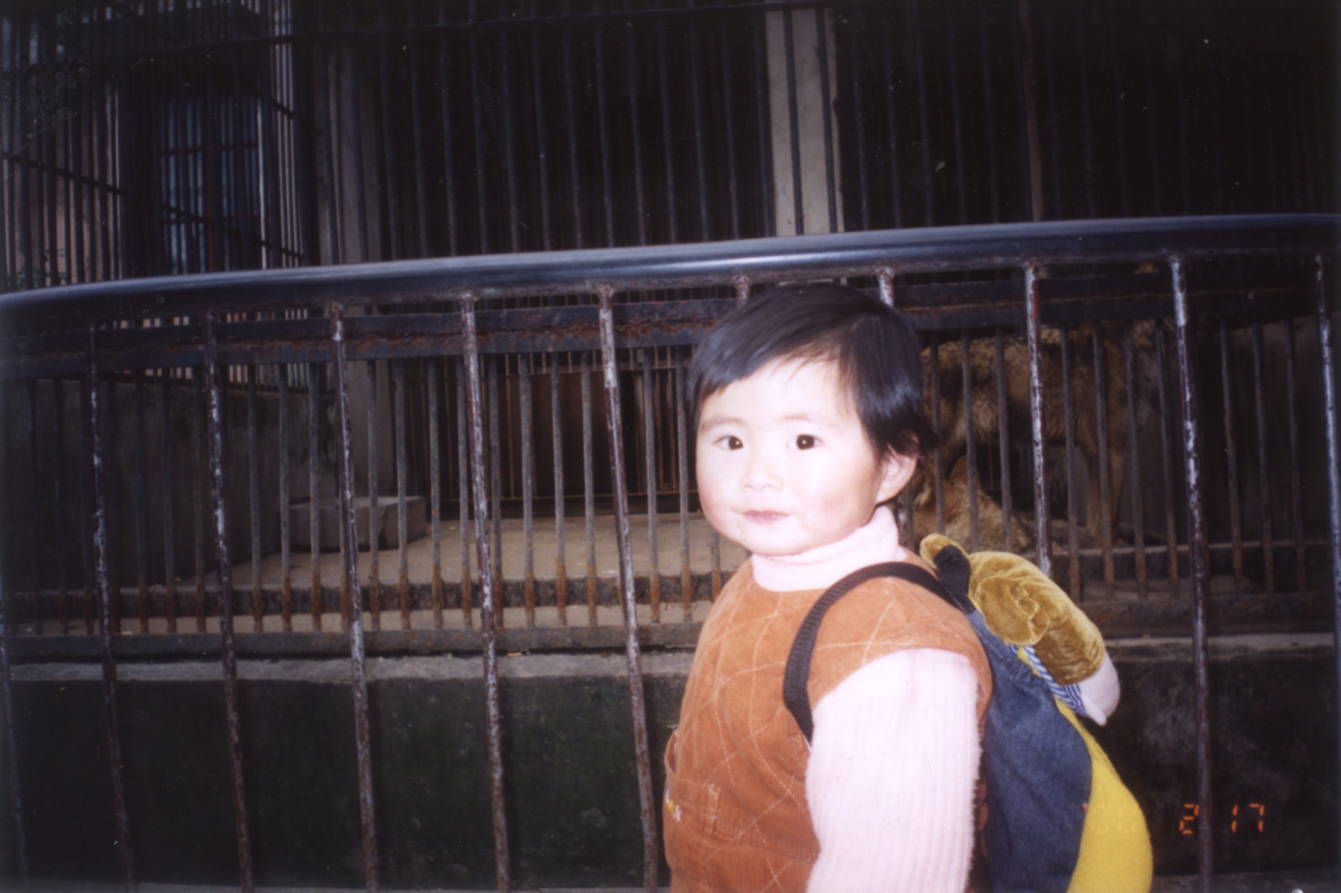
谢
谢
！

